Slide 1





Môn : Tập đọc

Slide 2

Kiểm tra bài cũ:
Sự tích cây vú sữa
Đọc đoạn 1 của bài.
Vì sao cậu bé bỏ nhà ra đi?
Cậu bé bỏ nhà ra đi vì ham chơi, bị mẹ mắng nên giận dỗi.

Slide 3
Kiểm tra bài cũ:
2. Đọc đoạn 2 của bài.
Chọn chữ đặt trước đặt trước câu trả lời đúng.
Những nét nào ở cây gợi lên hình ảnh của mẹ?
Mặt dưới lá đỏ hoe như mắt mẹ khóc chờ con.
Cây xòa cành ôm cậu bé, như tay mẹ âu yếm, vỗ về.
Cả 2 ý trên.

Slide 4

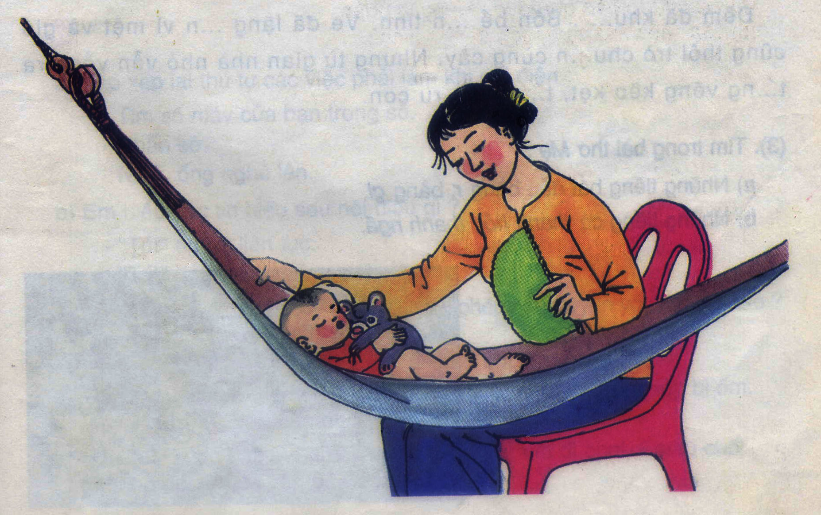

Slide 5
Mẹ
Lặng rồi cả tiếng con ve
Con ve cũng mệt vì hè nắng oi.
Nhà em vẫn tiếng ạ ời
Kẽo cà tiếng võng mẹ ngồi mẹ ru.
Lời ru có gió mùa thu
Bàn tay mẹ quạt mẹ đưa gió về.
Những ngôi sao thức ngoài kia
Chẳng bằng mẹ đã thức vì chúng con.
Đêm nay con ngủ giấc tròn
Mẹ là ngọn gió của con suốt đời.
Trần Quốc Minh

Slide 6
Hướng dẫn luyện đọc:
- Giọng chậm rãi, nhẹ nhàng và tình cảm , kéo dài ở những từ gợi tả âm thanh: ạ ời, kẽo cà.
Đọc nối tiếp dòng

Slide 7
Luyện đọc từ khó

Slide 8
Tập đọc
Mẹ
Đoạn 1
Lặng rồi cả tiếng con ve
Con ve cũng mệt vì hè nắng oi.
Nhà em vẫn tiếng ạ ời
Kẽo cà tiếng võng mẹ ngồi mẹ ru.
Lời ru có gió mùa thu
Bàn tay mẹ quạt mẹ đưa gió về.
Những ngôi sao thức ngoài kia
Chẳng bằng mẹ đã thức vì chúng con.
Đêm nay con ngủ giấc tròn
Mẹ là ngọn gió của con suốt đời.
Trần Quốc Minh
Đoạn 2
Đoạn 3

Slide 9

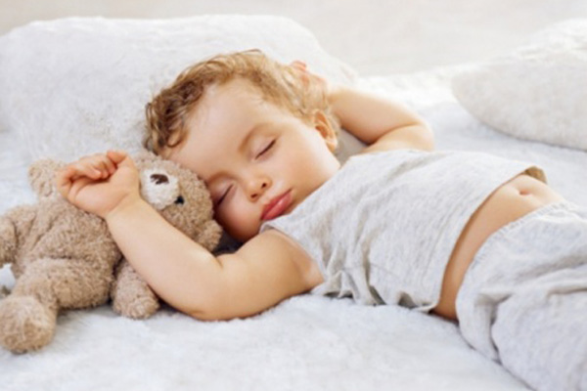
Giải nghĩa từ:
Nắng oi:
Nắng nóng, không có gió, rất khó chịu.
Giấc tròn:
Giấc ngủ ngon lành, đầy đặn.

Slide 10
Luyện đọc

Slide 11
Tập đọc
Mẹ
Lặng rồi cả tiếng con ve
Con ve cũng mệt vì hè nắng oi.
Nhà em vẫn tiếng ạ ời
Kẽo cà tiếng võng mẹ ngồi mẹ ru.
Lời ru có gió mùa thu
Bàn tay mẹ quạt mẹ đưa gió về.
Những ngôi sao thức ngoài kia
Chẳng bằng mẹ đã thức vì chúng con.
Đêm nay con ngủ giấc tròn
Mẹ là ngọn gió của con suốt đời.
Trần Quốc Minh

Slide 12
Tập đọc
Mẹ
Lặng rồi cả tiếng con ve
Con ve cũng mệt vì hè nắng oi.
Nhà em vẫn tiếng ạ ời
Kẽo cà tiếng võng mẹ ngồi mẹ ru.
Lời ru có gió mùa thu
Bàn tay mẹ quạt mẹ đưa gió về.
Những ngôi sao thức ngoài kia
Chẳng bằng mẹ đã thức vì chúng con.
Đêm nay con ngủ giấc tròn
Mẹ là ngọn gió của con suốt đời.
Trần Quốc Minh

Slide 13
Tìm hiểu bài
Hình ảnh nào cho biết đêm hè rất oi?
Tiếng ve lặng đi vì ve cũng mệt trong đêm hè oi bức.
2. Mẹ làm gì để con ngủ ngon giấc?
Mẹ vừa đưa võng, hát ru và vừa quạt cho con mát.
3. Bài thơ giúp em hiểu về người mẹ như thế nào?
Nỗi vất vả và tình yêu thương bao la của mẹ dành cho con.

Slide 14
Những ngôi sao thức ngoài kia
Chẳng bằng mẹ đã thức vì chúng con.
Mẹ là ngọn gió của con suốt đời.

Slide 15
Học thuộc lòng

Slide 16
Lêi ru
cã giã mïa thu
Bµn tay
mÑ qu¹t mÑ ®­ưa giã vÒ.
Nh÷ng ng«i sao
thøc ngoµi kia
Ch¼ng b»ng mÑ
®· thøc v× chóng con.
§ªm nay
con ngñ giÊc tròn
MÑ lµ
ngän giã cña con suèt ®êi.

Slide 17
Nội dung chính
Nỗi vất vả và tình yêu thương bao la của mẹ dành cho con.

Slide 18

Chào tạm biệt!

